Slide 1
Runtime
@M了个J
https://github.com/CoderMJLee

Slide 2
面试题
讲一下 OC 的消息机制
OC中的方法调用其实都是转成了objc_msgSend函数的调用，给receiver（方法调用者）发送了一条消息（selector方法名）
objc_msgSend底层有3大阶段
消息发送（当前类、父类中查找）、动态方法解析、消息转发（快转发、慢/常规转发）
forwardingTargetForSelector-快转发， methodSignatureForSelector和forwardInvocation是常规转发
消息转发机制流程
什么是Runtime？平时项目中有用过么？
OC是一门动态性比较强的编程语言，允许很多操作推迟到程序运行时再进行
OC的动态性就是由Runtime来支撑和实现的，Runtime是一套C语言的API，封装了很多动态性相关的函数
平时编写的OC代码，底层都是转换成了Runtime API进行调用
具体应用
利用关联对象（AssociatedObject）给分类添加属性
遍历类的所有成员变量（修改textfield的占位文字颜色、字典转模型、自动归档解档）
交换方法实现（交换系统的方法）
实现字典和模型的自动转换（比如MJExtension、YYModel）
动态添加方法、类以及热修复JSPatch
利用消息转发机制解决方法找不到的异常问题
......

Slide 3
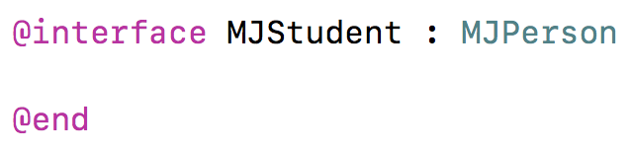
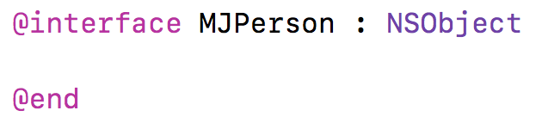
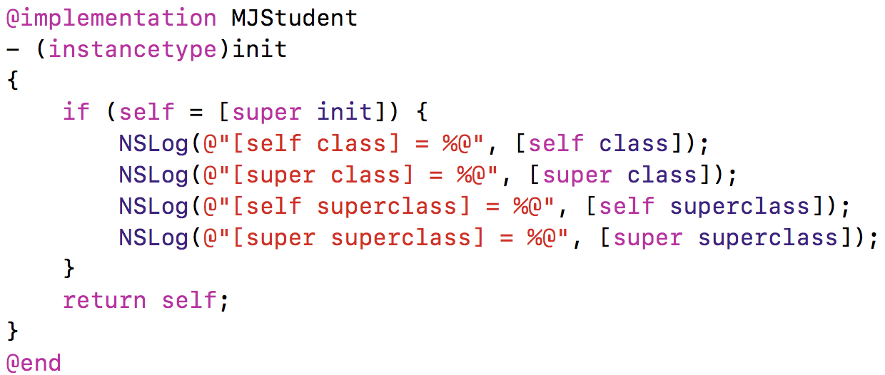
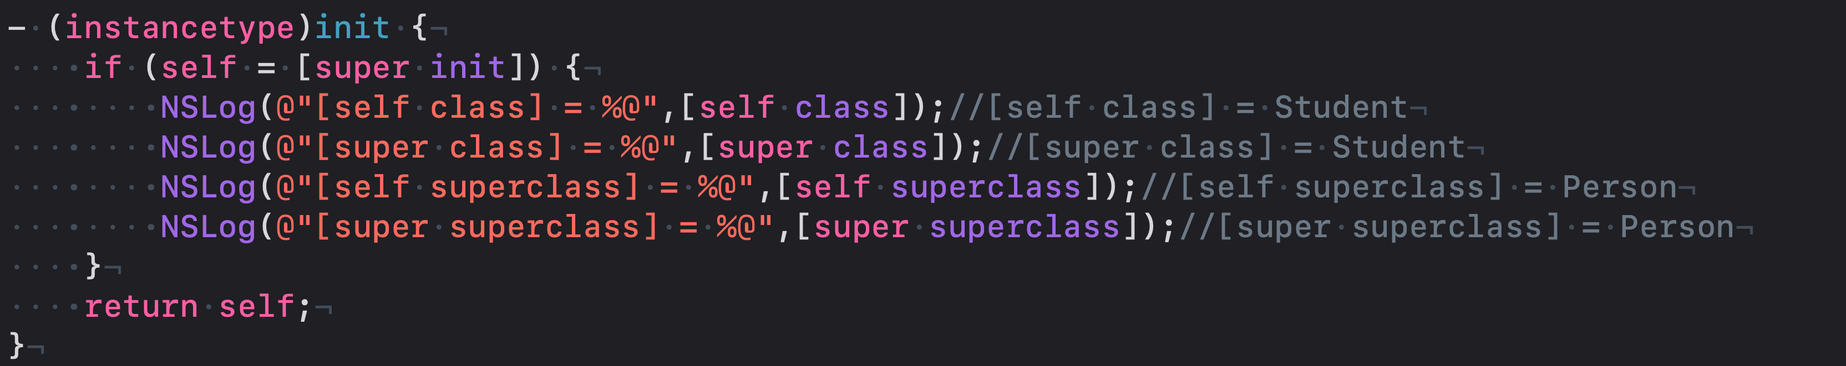
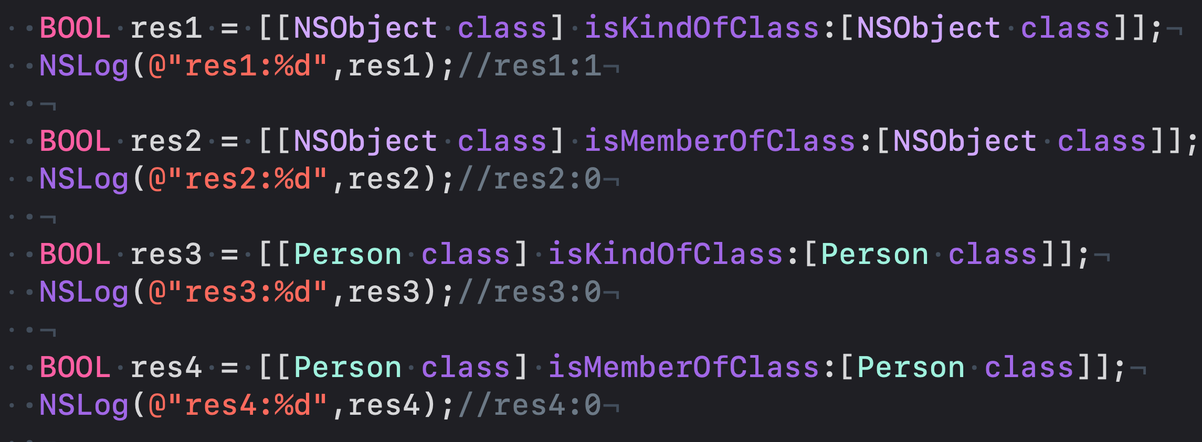
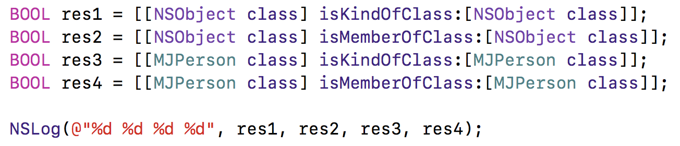
面试题
-(BOOL) isKindOfClass: 判断是否是这个类或者这个类的子类的实例
底层for循环遍历，一直找superClass
-(BOOL) isMemberOfClass:判断是否是这个类的实例
实质：不管是+还是-方法isKindOfClass和isMemberOfClass
都是求方法接受者的抽象与cls（传入的参数）的关系
利用对象调用，就是判断类对象与cls的关系，
利用类调用，就是判断元类对象与cls的关系。
[xx class]： 类调用，返回本身，就是类对象。实例调用返回的还是类对象。
object_getClass是获取元类
[[NSObject class] isKindOfClass:[NSObject class]];
返回1的真正原因是还是那个isa经典图，根元类的superClass指向NSObject, 最终NSObject的类对象和传入的NSObject相等，返回1
可以这么理解： [xx isKindOfClass:[NSObject class]]
继承自NSObject的上面代码都返回1
打印结果分别是什么？
Super关键字：

Slide 4
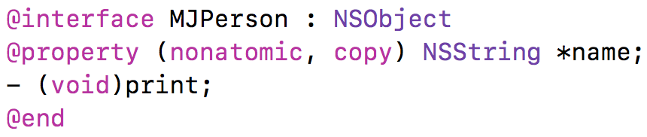
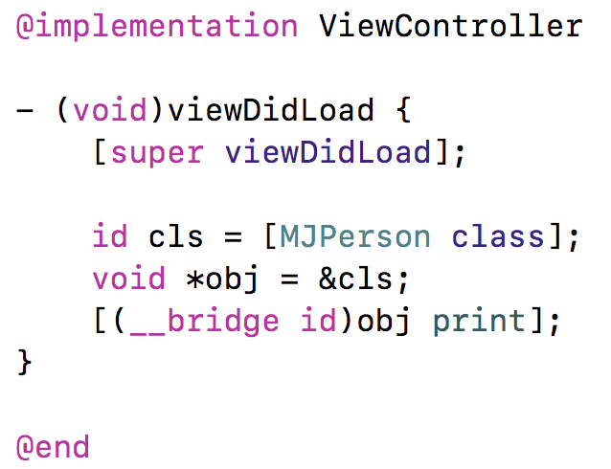
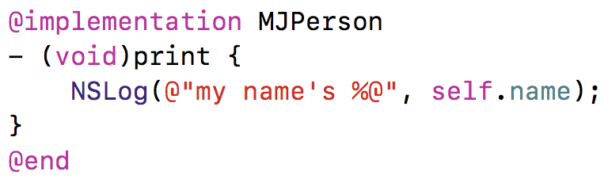
面试题
以下代码能不能执行成功？如果可以，打印结果是什么？

Slide 5
[MJPerson class]
obj
cls
isa
person
_name

Slide 6
@”123”
低地址
[MJPerson class]
obj
test
cls
NSObject对象
高地址
obj2

Slide 7
[MJPerson class]
低地址
obj
cls
self
UIVIewController Class
高地址

Slide 8
Runtime
Objective-C是一门动态性比较强的编程语言，跟C、C++等语言有着很大的不同
Objective-C的动态性是由Runtime API来支撑的
Runtime API提供的接口基本都是C语言的，源码由C\C++\汇编语言编写

Slide 9
Method
SEL name
@selector(sendAction:to:forEvent:)
types
sendAction:to:forEvent:的实现
Method
@selector(mj_sendAction:to:forEvent:)
SEL name
types
mj_sendAction:to:forEvent:的实现

Slide 10
Method
SEL name
@selector(sendAction:to:forEvent:)
types
mj_sendAction:to:forEvent:的实现
Method
@selector(mj_sendAction:to:forEvent:)
SEL name
types
sendAction:to:forEvent:的实现

Slide 11
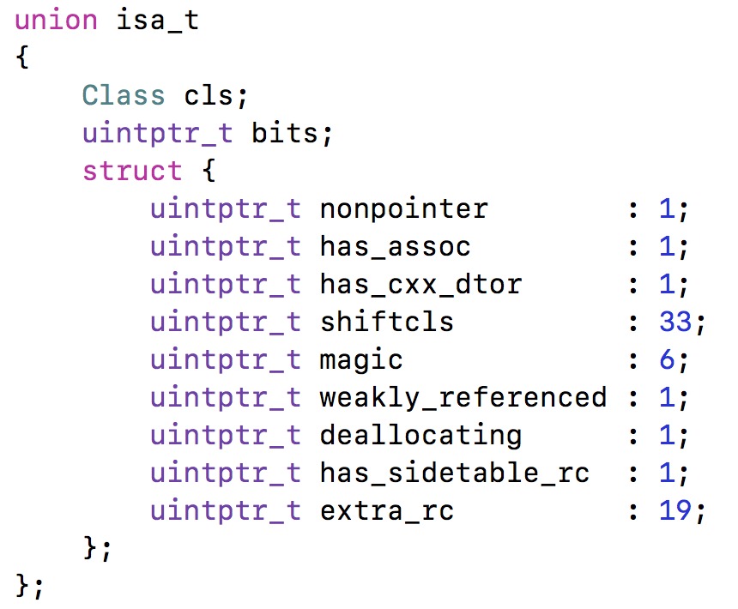
isa详解
要想学习Runtime，首先要了解它底层的一些常用数据结构，比如isa指针
在arm64架构之前，isa就是一个普通的指针，存储着Class、Meta-Class对象的内存地址
从arm64架构开始，对isa进行了优化，变成了一个共用体/联合体（union）结构，还使用位域来存储更多的信息

Slide 12
isa详解 – 位域
nonpointer
0，代表普通的指针，存储着Class、Meta-Class对象的内存地址
1，代表优化过，使用位域存储更多的信息
has_assoc
是否有设置过关联对象，如果没有，释放时会更快
has_cxx_dtor
是否有C++的析构函数（.cxx_destruct），如果没有，释放时会更快
shiftcls
存储着Class、Meta-Class对象的内存地址信息
magic
用于在调试时分辨对象是否未完成初始化
weakly_referenced
是否有被弱引用指向过，如果没有，释放时会更快
deallocating
对象是否正在释放
extra_rc
里面存储的值是引用计数器减1
has_sidetable_rc
引用计数器是否过大无法存储在isa中
如果为1，那么引用计数会存储在一个叫SideTable的类的属性中

Slide 13
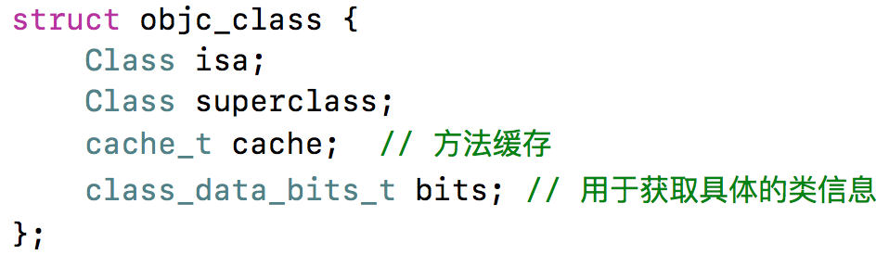
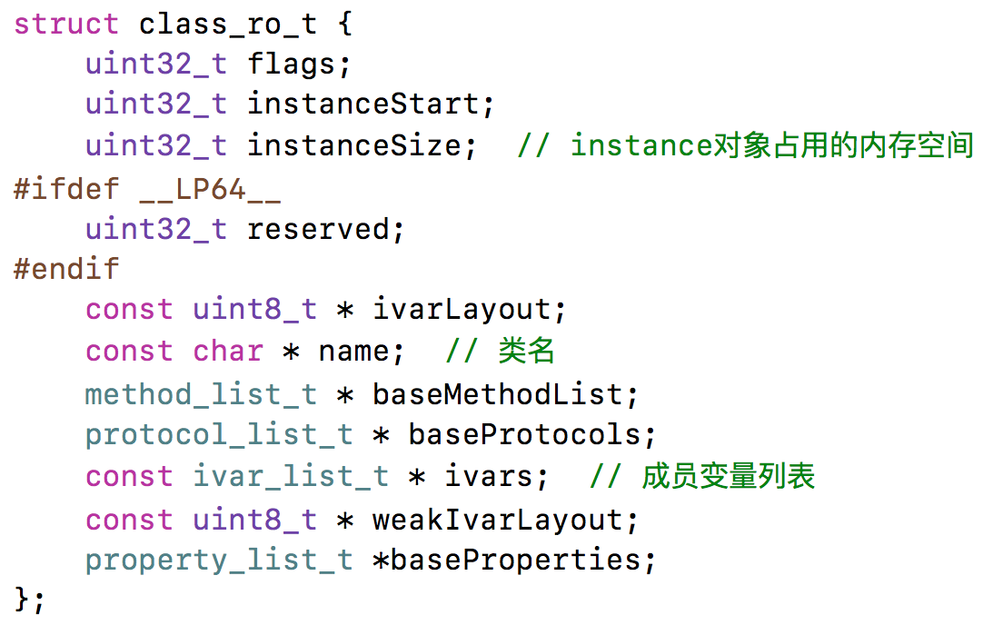
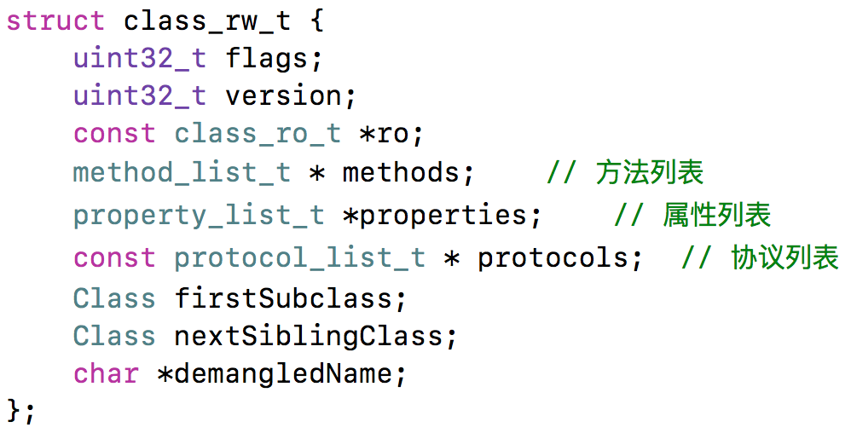
Class的结构
& FAST_DATA_MASK

Slide 14
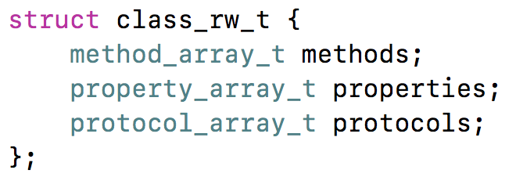
class_rw_t
class_rw_t里面的methods、properties、protocols是二维数组，是可读可写的，包含了类的初始内容、分类的内容
method_list_t | method_list_t | method_list_t
method_t
method_t
......
method_t
method_t
......
method_t
method_t
......
methods、properties、protocols为什么是二维数组？
更方便动态的添加方法、属性或协议
class_rw_t中的methods是二维数组的结构，并且可读可写，因此可以动态的添加方法，并且更加便于分类方法的添加。因为我们在Category的本质里面提到过，attachList函数内通过memmove 和 memcpy两个操作将分类的方法列表合并在本类的方法列表中。那么此时就将分类的方法和本类的方法统一整合到一起了。

Slide 15
class_rw_ext_t
class_ro_t 在编译时期生成的，class_rw_t 是在运行时期生成的
clean memory：加载后不会被修改。当系统内存紧张时，可以从内存中移除，需要时可以再次加载
dirty memory：加载后会被修改，一直处于内存中
Runtime 初始化的时候，遇到一个类，则会利用类的 class_ro_t 中的基础信息（methods、properties、protocols）来创建 class_rw_t 对象。class_rw_t 设计的目的就是为了 Runtime 所需（Category 增加属性、协议、动态增加方法等），但是实际上那么多类大多数情况只有少部分类才需要 Runtime 能力。所以 Apple 为了内存优化，在 iOS 14 对 class_rw_t 拆分出 class_rw_ext_t，用来存储 Methods、Protocols、Properties 信息，会在使用的时候才创建，节省更多内存。

Slide 16
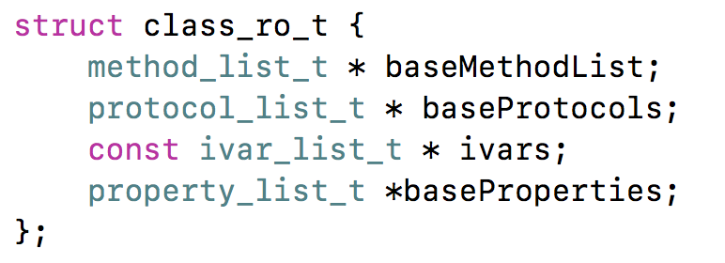
class_ro_t
class_ro_t里面的baseMethodList、baseProtocols、ivars、baseProperties是一维数组，是只读的，包含了类的初始内容
method_t
method_t
......

Slide 17
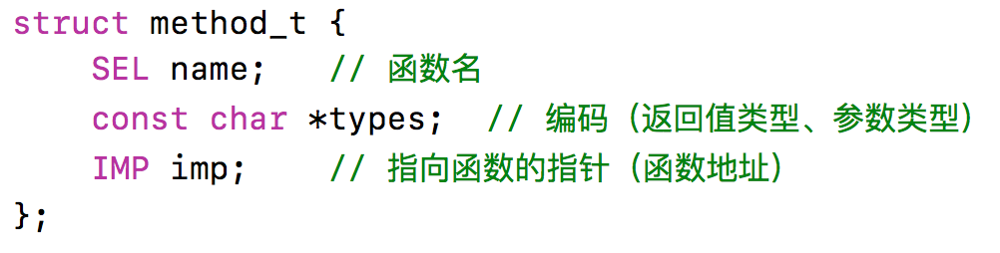
method_t
method_t是对方法\函数的封装
IMP代表函数的具体实现
SEL代表方法\函数名，一般叫做选择器，底层结构跟char *类似
可以通过@selector()和sel_registerName()获得
可以通过sel_getName()和NSStringFromSelector()转成字符串
不同类中相同名字的方法，所对应的方法选择器是相同的
types包含了函数返回值、参数编码的字符串
返回值 | 参数1 | 参数2 | ...... | 参数n

Slide 18
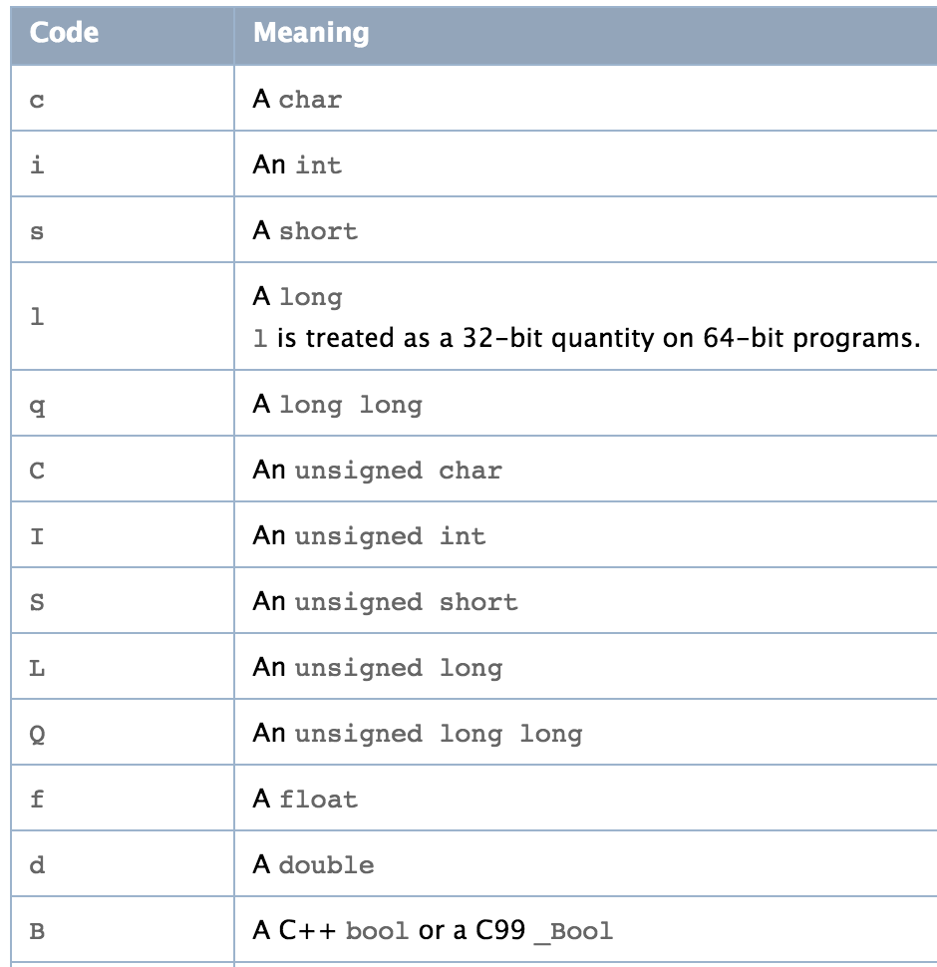
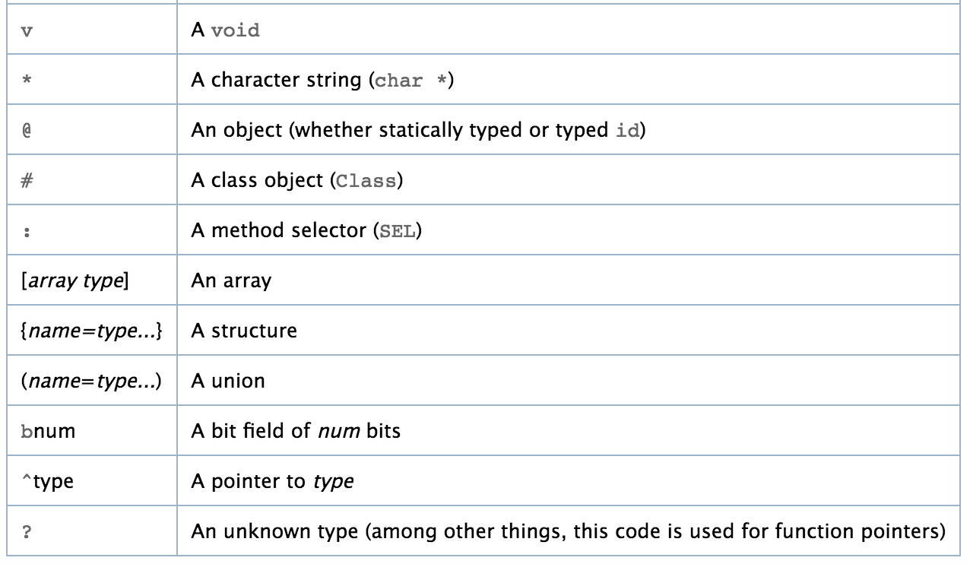
Type Encoding
iOS中提供了一个叫做@encode的指令，可以将具体的类型表示成字符串编码

Slide 19
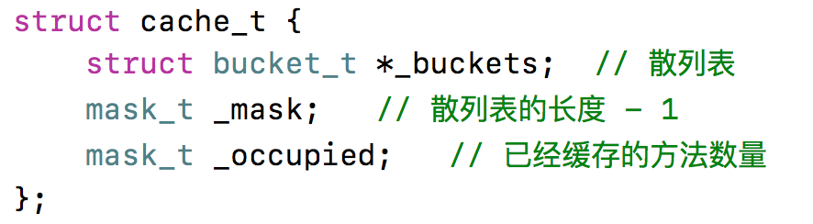
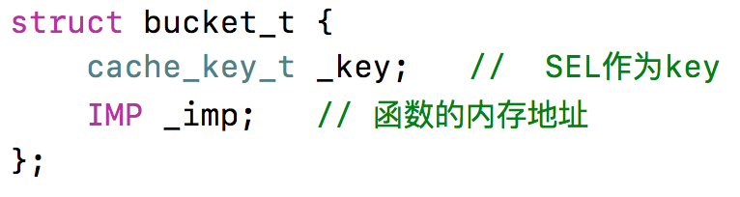
方法缓存
Class内部结构中有个方法缓存（cache_t），用散列表（哈希表）来缓存曾经调用过的方法，可以提高方法的查找速度
bucket_t
bucket_t
......
缓存查找
objc-cache.mm
bucket_t * cache_t::find(cache_key_t k, id receiver)

Slide 20
f(key) == index
@selector(studentTest) & _mask = 2
@selector(personTest) & _mask = 2
0 | NULL
1 | NULL
2 | bucket_t（_key = @selector(personTest), _imp）
3 | NULL
4 | NULL
5 | NULL
...... | ......
@selector(goodStudentTest) & _mask = 7
空间换时间

Slide 21
objc_msgSend执行流程
OC中的方法调用，其实都是转换为objc_msgSend函数的调用
objc_msgSend的执行流程可以分为3大阶段
消息发送
动态方法解析
消息转发

Slide 22
objc_msgSend执行流程 – 源码跟读
objc-msg-arm64.s
ENTRY _objc_msgSend
b.le LNilOrTagged
CacheLookup NORMAL
.macro CacheLookup
.macro CheckMiss
STATIC_ENTRY __objc_msgSend_uncached
.macro MethodTableLookup
__class_lookupMethodAndLoadCache3
objc-msg-arm64.s
STATIC_ENTRY __objc_msgForward_impcache
ENTRY __objc_msgForward
Core Foundation
__forwarding__（不开源）
objc-runtime-new.mm
_class_lookupMethodAndLoadCache3
lookUpImpOrForward
getMethodNoSuper_nolock、search_method_list、log_and_fill_cache
cache_getImp、log_and_fill_cache、getMethodNoSuper_nolock、log_and_fill_cache
_class_resolveInstanceMethod
_objc_msgForward_impcache

Slide 23
objc_msgSend执行流程01-消息发送
receiver是否为nil
否
从reveiverClass的cache中查找方法
找到了方法
调用方法
结束查找
是
没找到方法
退出
从reveiverClass的class_rw_t中查找方法
找到了方法
调用方法，结束查找
并将方法缓存到reveiverClass的cache中
动态方法解析
没找到方法
找到了方法
否
从superClass的cache中查找方法
上层是否还有superClass
是
没找到方法
找到了方法
从superClass的class_rw_t中查找方法
没找到方法
如果是从class_rw_t中查找方法
已经排序的，二分查找
没有排序的，遍历查找
receiver通过isa指针找到receiverClass
receiverClass通过superclass指针找到superClass

Slide 24
objc_msgSend执行流程02-动态方法解析
是否曾经
有动态解析
是
消息转发
否
调用+resolveInstanceMethod:
或者+resolveClassMethod:方法
来动态解析方法
开发者可以实现以下方法，来动态添加方法实现
+resolveInstanceMethod:
+resolveClassMethod:
标记为已经动态解析
动态解析过后，会重新走“消息发送”的流程
“从receiverClass的cache中查找方法”这一步开始执行
消息发送

Slide 25
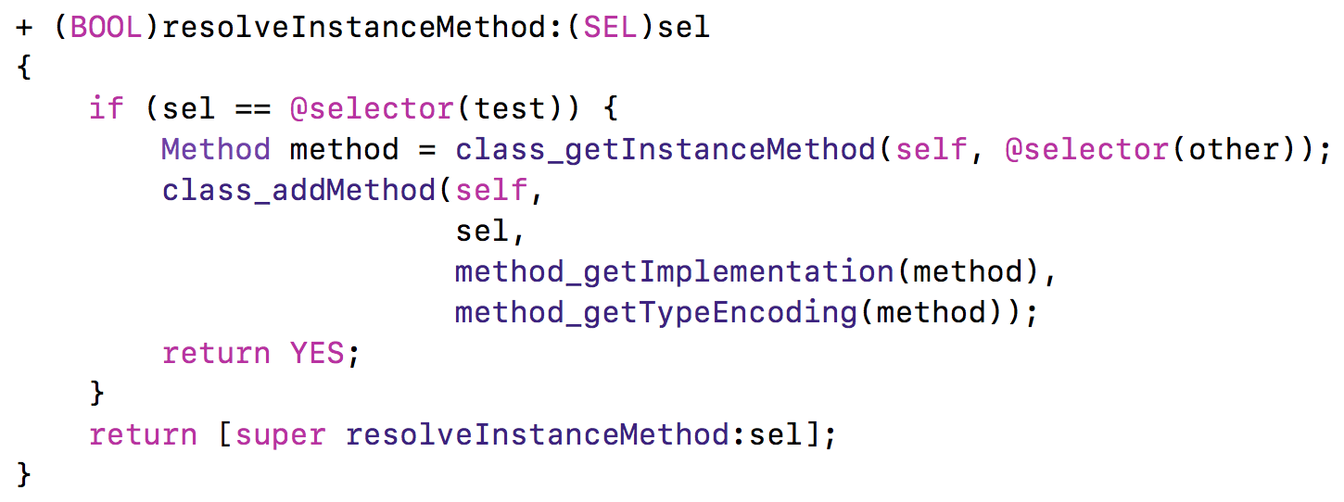
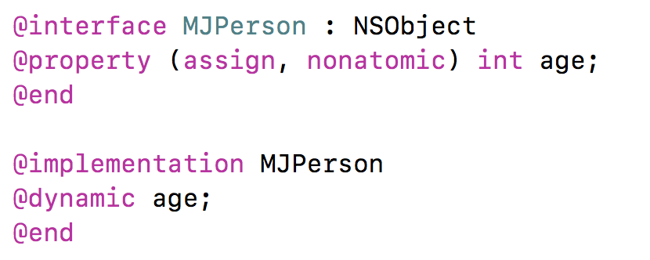
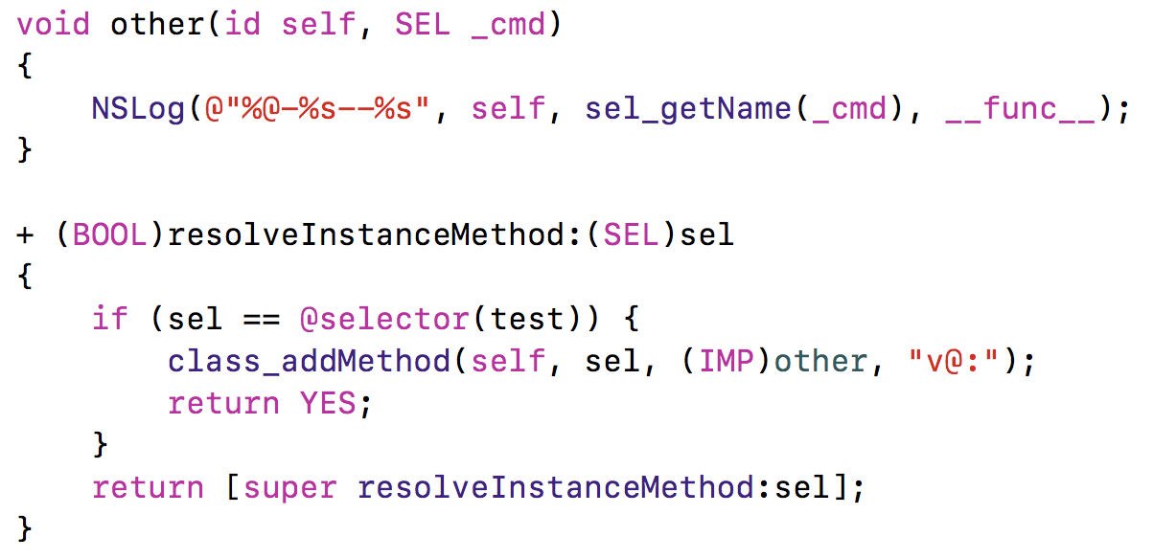
动态添加方法
Method可以理解为等价于struct method_t *
@dynamic是告诉编译器不用自动生成getter和setter的实现，等到运行时再添加方法实现

Slide 26
objc_msgSend的执行流程03-消息转发
调用
forwardingTargetForSelector:
方法
返回值不为nil
objc_msgSend(返回值, SEL)
返回值为nil
调用
methodSignatureForSelector:
方法
返回值不为nil
调用forwardInvocation:方法
返回值为nil
调用doesNotRecognizeSelector:方法
开发者可以在forwardInvocation:方法中自定义任何逻辑
以上方法都有对象方法、类方法2个版本（前面可以是加号+，也可以是减号-）

Slide 27
生成NSMethodSignature

Slide 28
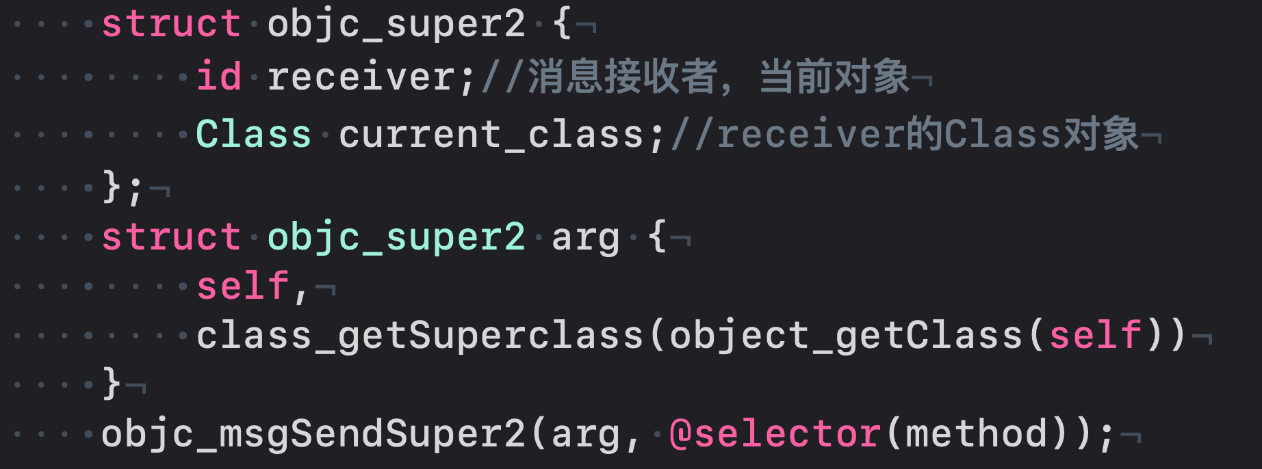
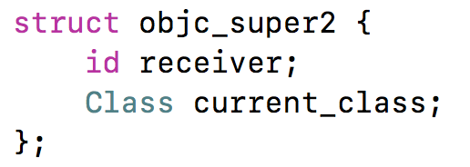
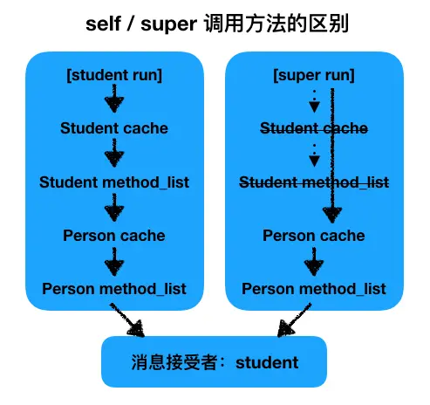
super的本质
super调用，底层会转换为objc_ 函数的调用，接收2个参数
struct objc_super2
SEL
receiver是消息接收者
current_class是receiver的Class对象
super调用方法的消息接受者receiver仍然是self，只是从父类的类对象开始去查找方法。最终还是给当前消息接收者发消息。

Slide 29
LLVM的中间代码（IR）
Objective-C在变为机器代码之前，会被LLVM编译器转换为中间代码（Intermediate Representation）
可以使用以下命令行指令生成中间代码
clang -emit-llvm -S main.m
语法简介
@ - 全局变量
% - 局部变量
alloca - 在当前执行的函数的堆栈帧中分配内存，当该函数返回到其调用者时，将自动释放内存
i32 - 32位4字节的整数
align - 对齐
load - 读出，store 写入
icmp - 两个整数值比较，返回布尔值
br - 选择分支，根据条件来转向label，不根据条件跳转的话类似 goto
label - 代码标签
call - 调用函数
具体可以参考官方文档：https://llvm.org/docs/LangRef.html

Slide 30
Runtime的应用01 – 查看私有成员变量
设置UITextField占位文字的颜色

Slide 31
Runtime的应用02 – 字典转模型
利用Runtime遍历所有的属性或者成员变量
利用KVC设值

Slide 32
Runtime的应用02 – 替换方法实现
class_replaceMethod
method_exchangeImplementations

Slide 33
Runtime API01 – 类
动态创建一个类（参数：父类，类名，额外的内存空间）
Class objc_allocateClassPair(Class superclass, const char *name, size_t extraBytes)
注册一个类（要在类注册之前添加成员变量）
void objc_registerClassPair(Class cls)
销毁一个类
void objc_disposeClassPair(Class cls)
获取isa指向的Class
Class object_getClass(id obj)
设置isa指向的Class
Class object_setClass(id obj, Class cls)
判断一个OC对象是否为Class
BOOL object_isClass(id obj)
判断一个Class是否为元类
BOOL class_isMetaClass(Class cls)
获取父类
Class class_getSuperclass(Class cls)

Slide 34
Runtime API02 – 成员变量
获取一个实例变量信息
Ivar class_getInstanceVariable(Class cls, const char *name)
拷贝实例变量列表（最后需要调用free释放）
Ivar *class_copyIvarList(Class cls, unsigned int *outCount)
设置和获取成员变量的值
void object_setIvar(id obj, Ivar ivar, id value)
id object_getIvar(id obj, Ivar ivar)
动态添加成员变量（已经注册的类是不能动态添加成员变量的）
BOOL class_addIvar(Class cls, const char * name, size_t size, uint8_t alignment, const char * types)
获取成员变量的相关信息
const char *ivar_getName(Ivar v)
const char *ivar_getTypeEncoding(Ivar v)

Slide 35
Runtime API03 – 属性
获取一个属性
objc_property_t class_getProperty(Class cls, const char *name)
拷贝属性列表（最后需要调用free释放）
objc_property_t *class_copyPropertyList(Class cls, unsigned int *outCount)
动态添加属性
BOOL class_addProperty(Class cls, const char *name, const objc_property_attribute_t *attributes,
unsigned int attributeCount)
动态替换属性
void class_replaceProperty(Class cls, const char *name, const objc_property_attribute_t *attributes,
unsigned int attributeCount)
获取属性的一些信息
const char *property_getName(objc_property_t property)
const char *property_getAttributes(objc_property_t property)

Slide 36
Runtime API04 – 方法
获得一个实例方法、类方法
Method class_getInstanceMethod(Class cls, SEL name)
Method class_getClassMethod(Class cls, SEL name)
方法实现相关操作
IMP class_getMethodImplementation(Class cls, SEL name)
IMP method_setImplementation(Method m, IMP imp)
void method_exchangeImplementations(Method m1, Method m2)
拷贝方法列表（最后需要调用free释放）
Method *class_copyMethodList(Class cls, unsigned int *outCount)
动态添加方法
BOOL class_addMethod(Class cls, SEL name, IMP imp, const char *types)
动态替换方法
IMP class_replaceMethod(Class cls, SEL name, IMP imp, const char *types)
获取方法的相关信息（带有copy的需要调用free去释放）
SEL method_getName(Method m)
IMP method_getImplementation(Method m)
const char *method_getTypeEncoding(Method m)
unsigned int method_getNumberOfArguments(Method m)
char *method_copyReturnType(Method m)
char *method_copyArgumentType(Method m, unsigned int index)

Slide 37
Runtime API04 – 方法
选择器相关
const char *sel_getName(SEL sel)
SEL sel_registerName(const char *str)
用block作为方法实现
IMP imp_implementationWithBlock(id block)
id imp_getBlock(IMP anImp)
BOOL imp_removeBlock(IMP anImp)

